Slide 1

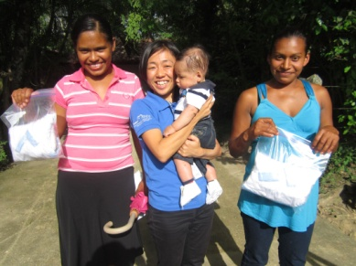
NGO AMDA社会開発機構で働く
中米ﾎﾝｼﾞｭﾗｽ駐在の出雲出身者に聞く
「地球人の母子保健医療」
～出雲市多文化共生のとりくみ～
参加料
日 時
１１月１７日（火） 18：30～20：00
無料
会 場
出雲市役所本庁１階 くにびき大ホール
（出雲市今市町70）
講 師
陰山 亮子さん （AMDA社会開発機構）
｢参加資格]
関心のある個人・団体どなたでも
言葉や文化の違いについて
日ごろの活動で心掛けること
お役立ち情報 など
【講師ﾌﾟﾛﾌｨｰﾙ】
出雲市斐川町出身。2012年8月から母子保健事業を担当。
「妊婦の家」の建設、住民保健ﾎﾞﾗﾝﾃｨｱ育成など母子死亡率の減少に尽力。
AMDA社会開発機構
陰山 亮子
主催：出雲市
出雲市国際交流室
TEL
０８５３-２１-６５７６ （平日：8：30～17：15）
お申込み
お問い合わせ
FAX
０８５３－２１－６７２９
MAIL
kokusai@city.izumo.shimane.jp
お名前、さしつかえなければご所属をお伝えください。

